Slide 1
Overview Política Global de Classificação de Informações
Rich Johnson – Diretor, Estratégia de Negócio Global

Slide 2
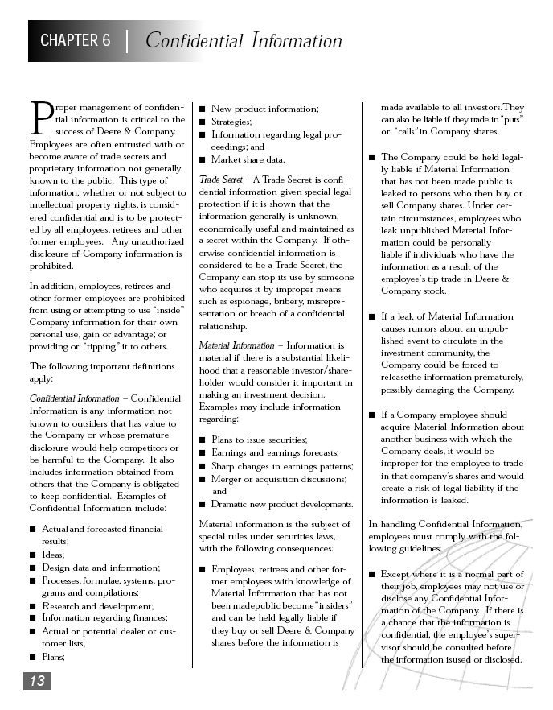
A Política Global de Classificação de Informações
O gerenciamento adequado das informações confidenciais é fundamental ao sucesso da empresa. A política de confidencialidade de nossa empresa pode ser encontrada nas Diretrizes de Conduta Comercial, Capítulo 6 – Informações Confidenciais.
A Política Global de Classificação de Informações tem o intuito de garantir conformidade com o Capítulo 6 das Diretrizes de Conduta Comercial.
Aos funcionários, frequentemente, são confiadas informações reservadas, pessoais e confidenciais que não são de conhecimento do público.
No mínimo, uma divulgação não autorizada desse tipo de informação pode resultar em desconforto para a Empresa e para o indivíduo envolvido e poderia ser muito trabalhosa para ser resolvida.

Slide 3
A Política Global de Classificação de Informações
Os Detalhes...
A Política Global de Classificação de Informações possui dois componentes:
1) A Política atual que inclui:
uma introdução
uma breve declaração de política
uma descrição completa do escopo
uma perspectiva de aplicação
como relatar violações
informações adicionais/contatos
2) A Matriz Política que é uma tabela de referência fácil que fornece detalhes da política para cada classificação, incluindo:
Definições
Exemplos
Marcação de documento
Transmissão / Transporte
Criptografia
E-Mail
Requisitos de Local de Armazenamento Seguro de Dados (SDR)

Slide 4
Sua responsabilidade: De acordo com a Política, a proteção de informações sigilosas é responsabilidade de todos os funcionários, trabalhadores contingentes, concessionários, comerciantes e fornecedores.. Exemplos de Informações Cobertas pela Política: Informações físicas como cartas, documentos, memorandos, relatórios, registros, formulários, reproduções, desenhos, fotografias, slides, filmes, gráficos, tabelas, microfilmes e gravações de vídeo. Informações eletrônicas como documentos, e-mails, informações relacionadas à engenharia de dados ou ao produto, fac-símiles, exibições visuais e dispositivos de armazenamento de dados eletrônicos como pen drives, discos, CDs, DVDs e gravações de áudio. Informações orais como conversas e chamadas telefônicas.
A Política Global de Classificação de Informações

Slide 5
A Política Global de Classificação de Informações
A Classificação de Informações de Acordo com a Política:
De acordo com a Política, a informação será classificada conforme o grau de confidencialidade requerido para protegê-la. As quatro classificações são:
1. Restrito (a classificação mais alta - informação fundamental) A não ser que você esteja preparando informações para uma reunião de conselho ou trabalhando em uma grande fusão ou aquisição, é improvável que você venha a ter contato com informações restritas.
2. Pessoal e Confidencial - (pertence aos indivíduos – informações pessoais)
3. Confidencial – (pertence às entidades de negócios)
4. Não sigilosa - (informação de rotina)
O nível de classificação determina os procedimentos adequados de marcação, acesso, controle, transmissão, criptografia, armazenamento e descarte a serem aplicados com relação à informação.

Slide 6
A Política Global de Classificação de Informações
Aplicando a Política:
Marcação, acesso, controle, transmissão, criptografia:
Como você aprenderá, a Política requer que as informações classificadas sejam protegidas de uma divulgação não autorizada por meio de uma série de medidas como a marcação, o controle de acesso, as restrições de transmissão, as regras de criptografia, etc.

Slide 7
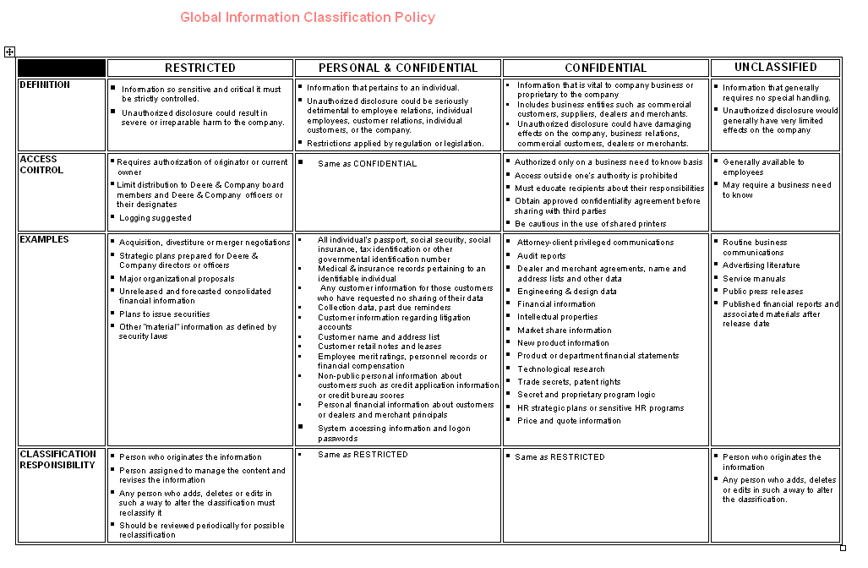
A Política Global de Classificação de Informações
Vamos observar a Matriz Política:
O que é a Matriz Política?
A Matriz Política é uma tabela de referência rápida incluída na Política em que você encontrará definições para cada uma das quatro classificações de informações. .
Como eu devo usá-la?
A Matriz Política é um guia prático que pode ser de grande ajuda na aplicação da política. Ela inclui exemplos para cada categoria de informações e uma orientação específica em 11 áreas principais.

Slide 8
A Política Global de Classificação de Informações
A Matriz Política inclui definições para as quatro classificações de informações:
“Restrito” informação fundamental que deve ser estritamente controlada, pois uma divulgação não autorizada poderia resultar em severos danos à empresa.
“Pessoal e Confidencial” informação relacionada a um indivíduo. A divulgação não autorizada poderia ser seriamente danosa a um funcionário, a um cliente e à empresa.
“Confidencial” a informação é vital aos negócios da empresa. Relaciona-se às entidades de negócio como clientes comerciais, fornecedores, concessionários e comerciantes. A divulgação não autorizada poderia ter efeitos prejudiciais na empresa, nas relações de negócio, com clientes comerciais, concessionários ou comerciantes.
“Não sigilosa” a informação geralmente não requer cuidados especiais. A divulgação não teria um efeito negativo na empresa.

Slide 9
A Política Global de Classificação de Informações
Os exemplos a seguir são de tipos de informações que podem ser incluídas em cada categoria:
“Restrito”
negociações de aquisições
planos estratégicos de longo prazo
previsão financeira e resultados
grandes propostas de organização
“Confidencial”
pesquisas tecnológicas
informações de marketing
Informações de engenharia/design
segredos comerciais
propriedade intelectual
determinadas informações jurídicas
informações financeiras
relatórios de auditoria
Código de programa proprietário
“Pessoal e Confidencial”
classificações de mérito
registros de pessoal
registros de compensação
Números de Previdência Social
registros médicos e de seguro
Informações de acesso ao sistema/logon
informações pessoais de clientes
“Não sigilosa”
Literatura de publicidade
Comunicados à imprensa
Manuais de serviço

Slide 10
A Política Global de Classificação de Informações
Os Requisitos de Marcação estão Descritos na Matriz Política:
Documentos eletrônicos ou em papel enviados ou recebidos fora do Local de Armazenamento Seguro de Dados (SDR) devem ser marcados (ou colocados em uma pasta de arquivos marcada adequadamente) com a classificação correta.
Cada página de documentos “Restritos” deve ser marcada. Marcar a capa e a contracapa de todos os outros documentos classificados.
Marcar o exterior de mídia eletrônica, como CDs e DVDs, que é retirada do SDR.
Versões digitais de selos estão disponíveis no site do Centro de Negócio Global e podem ser “colados” no Word e em outros documentos. Essas versões digitais são similares àquelas usadas aqui.
Selos físicos para marcar documentos em papel serão fornecidos, quando necessários, pelo seu supervisor ou podem ser solicitados no site do Centro de Negócio Global.

Slide 11

A Política Global de Classificação de Informações
A Matriz Política inclui instruções em vários outros tópicos relacionados à Política. Responsabilidade de Classificação: A responsabilidade de classificar a informação e assegurar que ela será trabalhada de maneira adequada é daqueles que a criaram (ou a alteraram).
A pessoa que originou a informação tem a responsabilidade de classificá-la.
Qualquer pessoa que alterar a informação terá a responsabilidade de re-classificá-la.
Controle de Acesso: O acesso à informação precisa ser gerenciado para assegurar a confidencialidade de acordo com a Política.
Restrições de acesso variam com base na classificação.
O acesso a informações “Restritas” requer a autorização de quem originou a informação ou do proprietário atual dela.
O acesso às informações sigilosas requer uma necessidade de saber empresarial.
O acesso às informações sigilosas sem autorização é proibido.

Slide 12
A Política Global de Classificação de Informações
Mais tópicos sobre a Matriz Política:
Transmissão: A transmissão de todas as classificações de informações confidenciais fora do SDR deve ser feita por meio de métodos seguros.
As informações confidenciais não podem ser transmitidas ou compartilhadas com pessoas fora do SDR; fazer isso violaria a política corporativa.
A comunicação eletrônica de informações sigilosas fora do firewall (isto é, para um nome de domínio que não seja da John Deere) só é aceitável quando são usados controle de acesso, confidencialidade e medidas de segurança de informação apropriadas, incluindo criptografia.
Guarde correspondências regulares em um recipiente selado ou em um envelope. Marque com a classificação apropriada e a frase: "Pode Ser Aberto Apenas pelo Destinatário"
Regras adicionais podem ser aplicadas para materiais “Restritos” (consulte a Matriz Política para obter detalhes).

Slide 13

A Política Global de Classificação de Informações
Mais tópicos sobre a Matriz Política:
Criptografia: A criptografia ajuda a assegurar a confidencialidade quando são trocadas informações eletronicamente.
A criptografia é necessária na transmissão de e-mail sigiloso fora da rede da empresa (isto é, quando houver a transmissão de materiais para fora do “firewall”, como para endereços de e-mail que não sejam da John Deere).
Em todos os casos, a tecnologia de criptografia aprovada pela empresa deve ser usada. O software PGP Universal é um exemplo de uma solução de criptografia para e-mail aprovada pela empresa e que está em uso atualmente.
Como o uso de notebook frequentemente envolve o transporte de informações sigilosas no disco rígido do notebook, uma criptografia de notebook deve ser usada.

Slide 14
A Política Global de Classificação de Informações
Informações adicionais sobre e-mail:
Além da criptografia, a Política também requer que as mensagens de e-mail e anexos enviados fora do “firewall” sejam marcados conforme é instruído pela Política (por exemplo: “Confidencial” no campo assunto) e toda mensagem de e-mail e anexos devem conter uma isenção de responsabilidade de confidencialidade apropriada aprovada pelo departamento jurídico. As isenções de responsabilidade aprovadas podem ser encontradas no link a seguir:
http://glsg.deere.com/compliance/disclaimers.html
As isenções de responsabilidade aprovadas variam dependendo do seu tipo de trabalho e da natureza da informação contida no e-mail. exemplo de um tipo específico de isenção de responsabilidade de e-mail. Lembre-se de que você deve checar o link acima para determinar qual isenção de responsabilidade é apropriada para o seu trabalho individual e situação.
CONFIDENCIALIDADE. Este e-mail e quaisquer arquivos transmitidos com ele podem conter informações proprietárias da Deere & Company ou de uma de suas subsidiárias ou afiliadas, e são destinados apenas ao uso do indivíduo ou entidade para o qual foram endereçados. As informações devem ser mantidas em sigilo e não podem ser divulgadas por terceiros sem o consentimento por escrito do remetente. Se você não for o destinatário pretendido ou a pessoa responsável por entregar o e-mail ao destinatário pretendido, esteja ciente de que você recebeu este e-mail por engano; lembre-se de que usar, disseminar, encaminhar, imprimir ou copiar este e-mail é estritamente proibido. Se você recebeu este e-mail por engano, por favor, notifique imediatamente o remetente, retornando o e-mail.

Slide 15
A Política Global de Classificação de Informações
Armazenamento: Toda informação "Restrita", "Confidencial" ou "Pessoal e Confidencial" deve ser protegida física ou eletronicamente de acessos não autorizados.
Os notebooks devem ser guardados em local trancado no fim do dia. Todos os documentos e materiais sigilosos devem ser devidamente protegidos após o horário comercial normal.
Documentos em papel, pen drives, CDs, DVDs, discos e notebooks devem ser mantidos em um recipiente de armazenamento fisicamente trancado e restrito quando não estiverem em uso. Documentos sigilosos, dados em dispositivos eletrônicos ou os dispositivos em si não podem ser deixados expostos sem supervisão.

Slide 16
A Política Global de Classificação de Informações
Mais tópicos sobre a Matriz Política:
Comunicação Oral:
Fora do SDR, essas comunicações devem ser conduzidas de maneira a evitar que sejam ouvidas secretamente ou que sejam interceptadas por indivíduos não autorizados.
Descarte:
A extensão da retenção e o descarte adequado das informações da empresa (incluindo a fragmentação de informações confidenciais) devem ser feitos de acordo com o gerenciamento dos registros corporativos e as políticas de descarte.
Pressione a barra de espaço para continuar.

Slide 17
A Política Global de Classificação de Informações
Conformidade com a Política
Omissões ou falhas ao classificar devidamente e marcar um documento devem ser corrigidas Imediatamente.
As Violações da Política que levem a um uso inadequado ou a uma divulgação não autorizada de informações sigilosas podem resultar em ações disciplinares de acordo com as políticas aplicáveis dos recursos humanos, bem como em consequências legais em potencial (sujeitas à privacidade de informação aplicável, confidencialidade e leis trabalhistas).
As violações devem ser relatadas imediatamente ao seu supervisor, gerenciamento de unidade ou ao Centro de Negócio Global.

Slide 18
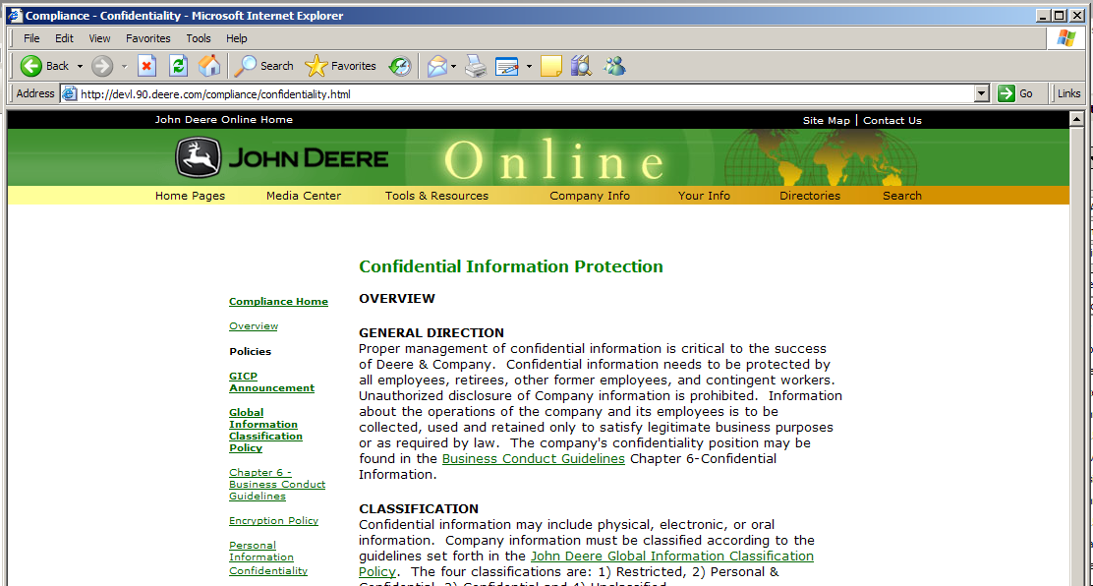
A Política Global de Classificação de Informações
A Política Completa:
Uma cópia completa da Política e informações gerais relevantes, como políticas relacionadas, isenções de responsabilidade legal para mensagens de e-mail, etc. podem ser encontradas no site de Informações Confidenciais da Deere & Company disponível em: http://glsg.deere.com/compliance/confidentiality.html

Slide 19


